Slide 1
App100 การชำระหนี้ตามใบแจ้งหนี้-เลือก Invoice ที่ถึงกำหนดชำระ (ap payment ENTRY : invoice payment)

Slide 2
1.กระบวนการ (process) | APP100 การชำระหนี้ตามใบแจ้งหนี้-เลือก INVOICE ที่ถึงกำหนดชำระ (AP PAYMENT ENTRY : INVOICE PAYMENT)
2.ขั้นตอนย่อย (sub process) | 1. สร้าง New group/ Group ID 2. สร้าง New Payment 3. สร้าง New Invoice Payment
3.ข้อมูลที่ต้องใช้ (Input) | 1. เอกสารการจ่าย เช่น ใบวางบิล, สำเนาใบกำกับภาษี, (ใบแจ้งหนี้/ แจ้งรับ), ใบสั่งซื้อ
4.ความเสี่ยง (Risk) | 1. เลือก Bank Account ที่จะใช้ในการจ่ายชำระผิด 2. รูปแบบการจ่ายชำระ (เช็ค, เงินโอน) 3. ระบุวันที่จ่ายเงิน 4. เลือก document type 5. ระบุจำนวนเงินที่จะจ่าย (การหักภาษี ณ ที่จ่าย)
5.จุดควบคุม(Control point) | 1. การจัดทำฐานข้อมูล บัญชีธนาคารที่จะใช้ในแต่ละ supplier 2. ตรวจสอบกับเอกสาร 3. ตรวจสอบที่ PO 4. ตรวจสอบกับ Note ของเจ้าหน้าที่รับวางบิล 5. จัดทำมาตรฐานการเลือก document type 6. จัดทำมาตรฐานการคำนวณยอดเงินที่ใช้ในการทำหัก ณ.ที่จ่าย (ค่าแรง/ค่าบริการ/ค่าเช่า)

Slide 3
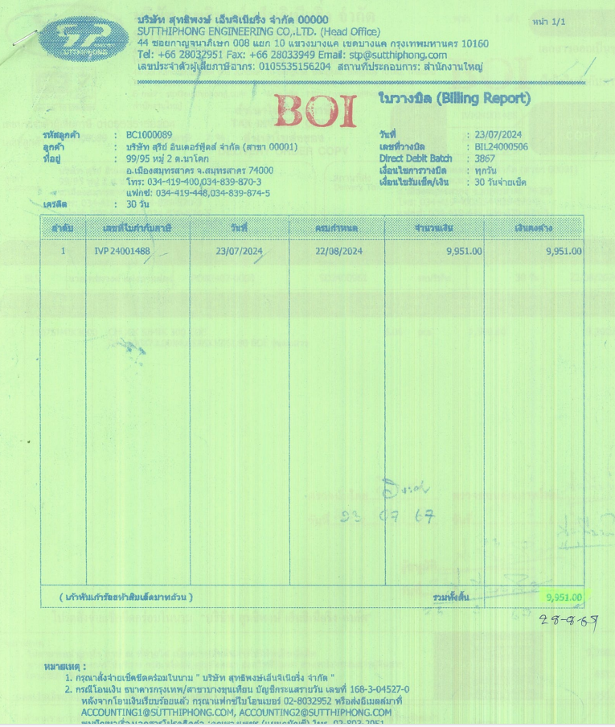
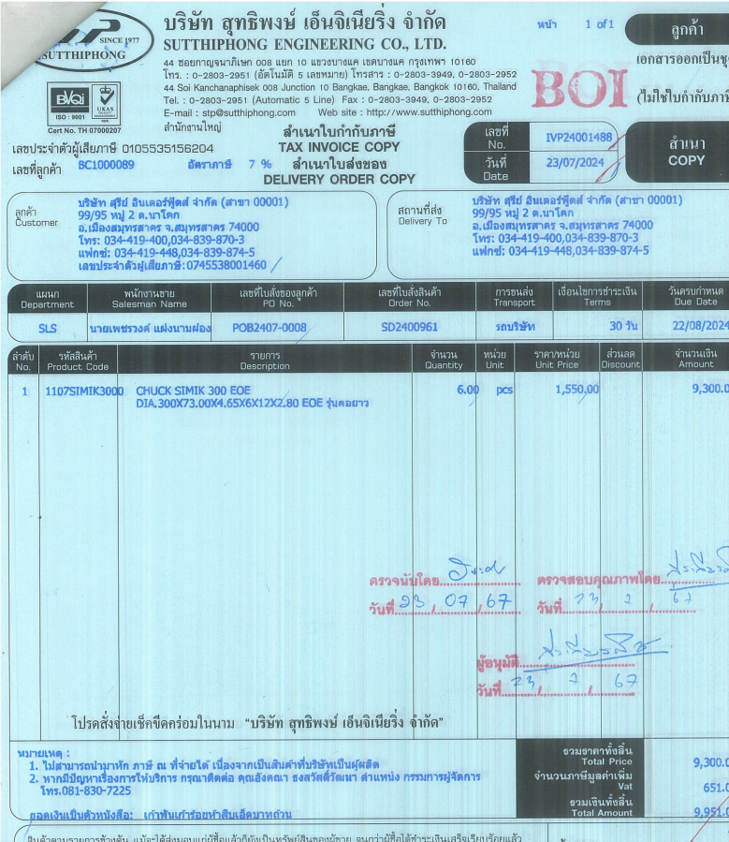

Slide 4
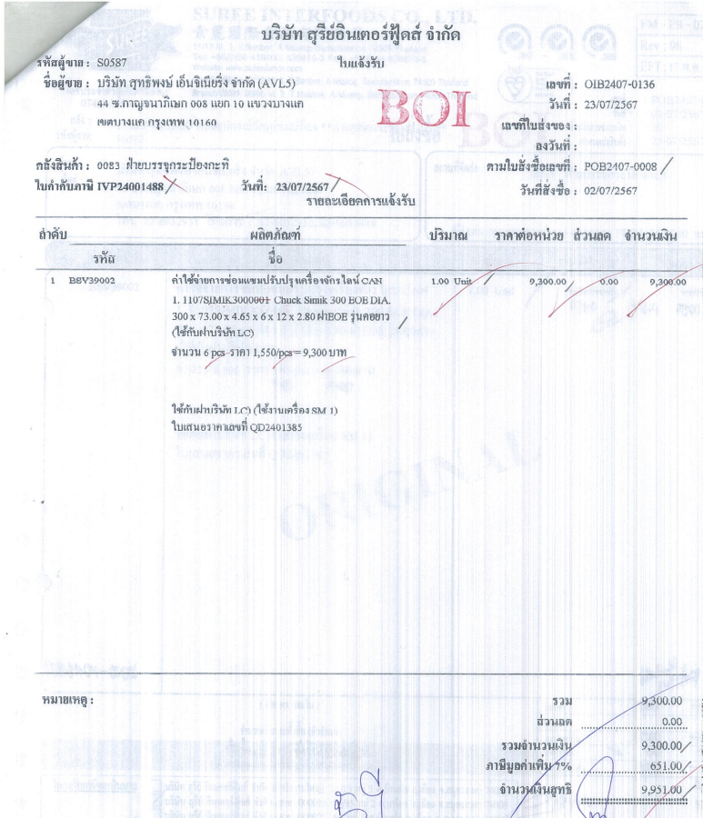
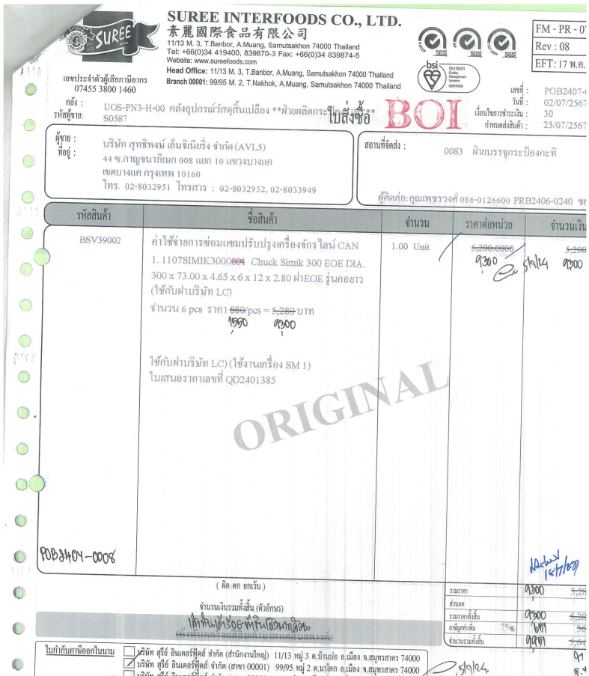

Slide 5
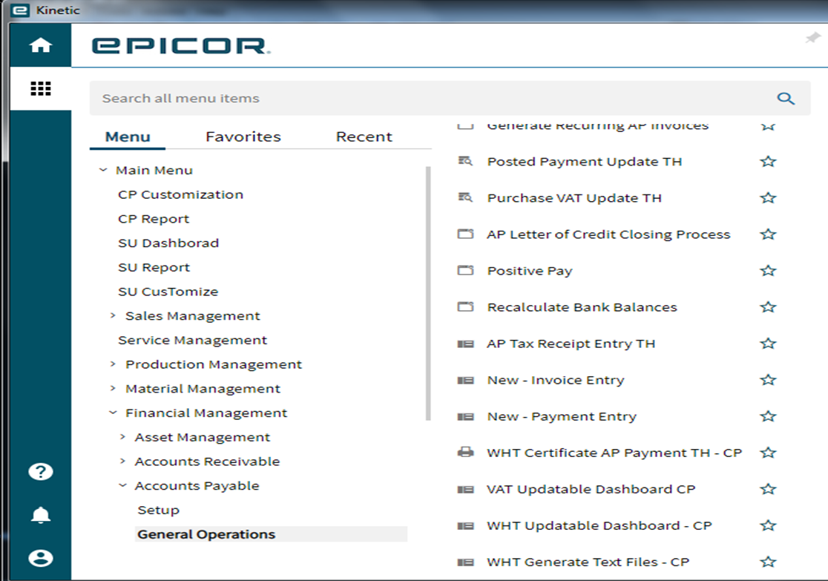
1
1. เข้า Menu
2. เลือก Financial Management
4. เลือกคำสั่ง New payment entry
2
4
3
3. เลือก Accounts Payable เลือก General Operations

Slide 6
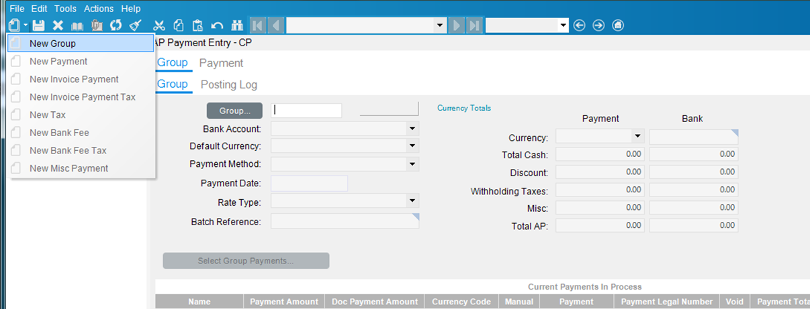
5. New Group
5
6. ใส่ Group ID
6

Slide 7
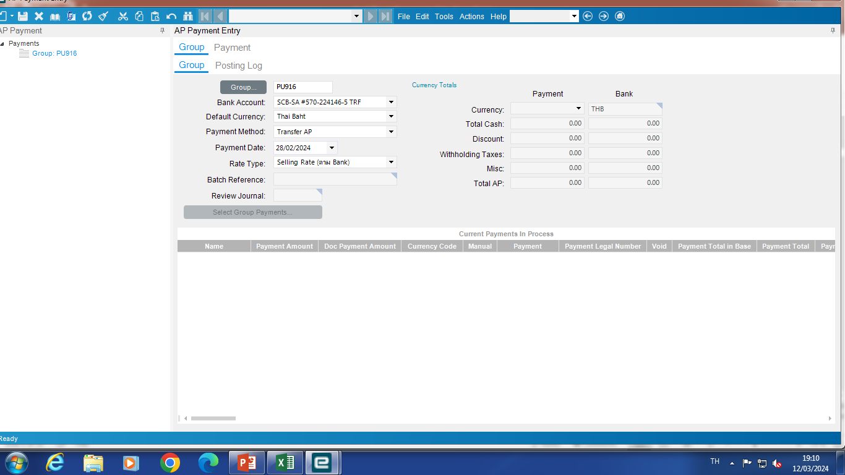
8
8. กด Save
7. ระบุข้อมูลการทำจ่าย
Bank Account (จ่ายผ่านธนาคาร.........)
Default Currency (สกุลเงินที่จ่าย)
Payment Method (รูปแบบการจ่าย (เช็ค,โอน))
Payment Date (วันที่จ่าย)
Rate Type : (เงินบาทเลือก : Selling Rate)
7

Slide 8
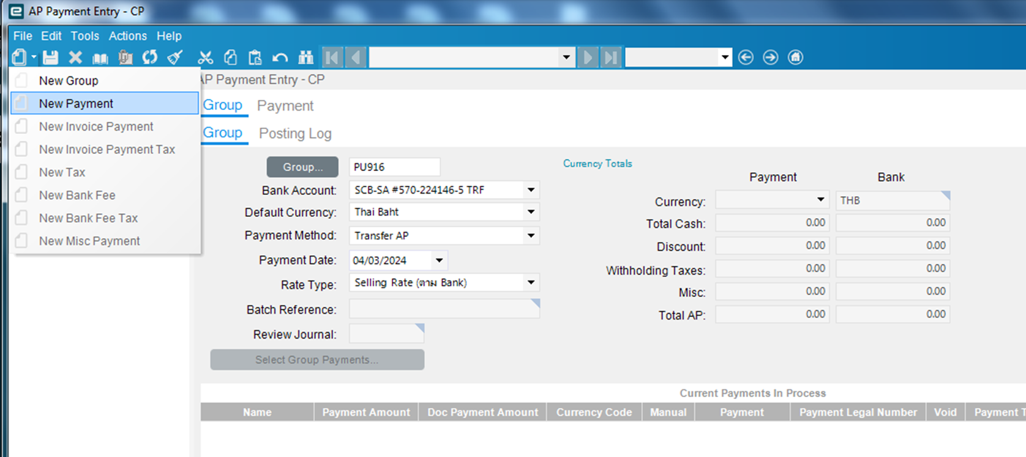
9. กด New เลือก New Payment
9

Slide 9
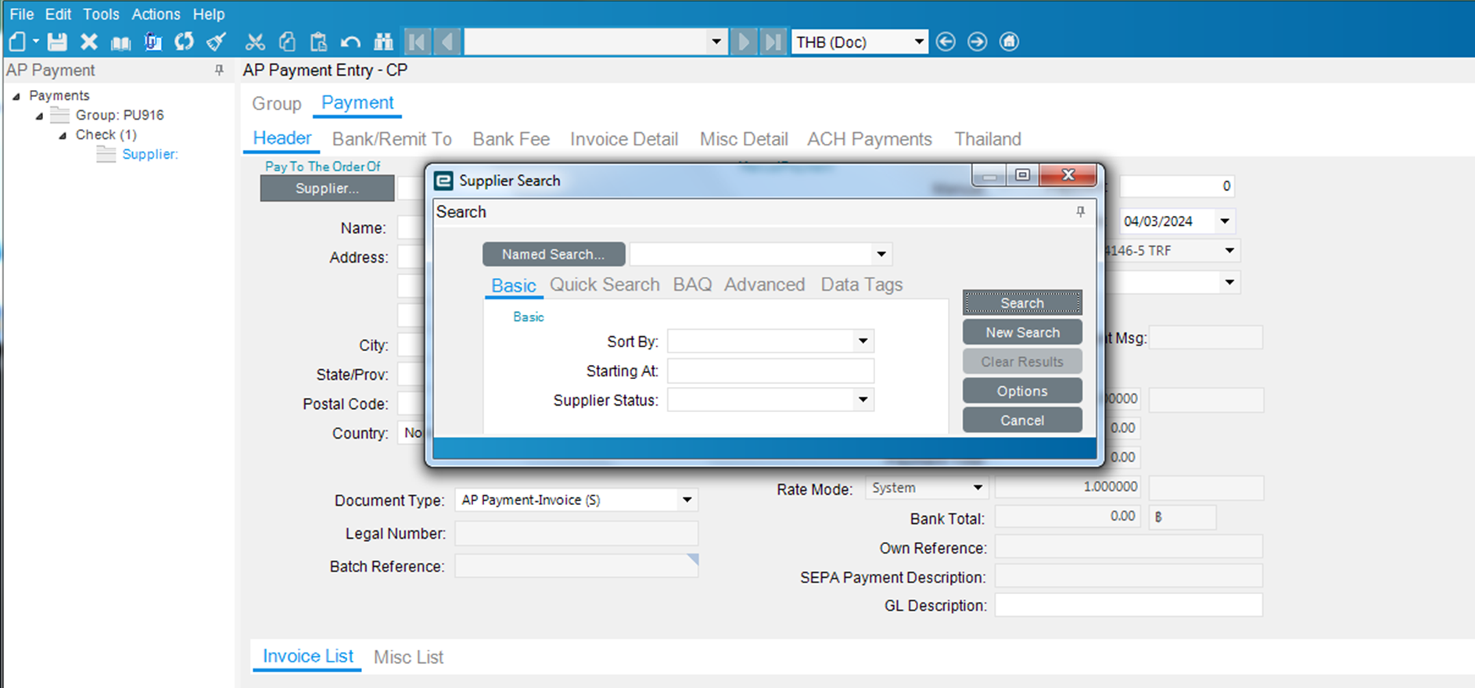
10. กดเแถบเมนู Supplier เพื่อเลือก Supplier ที่ต้องการทำจ่าย
10

Slide 10
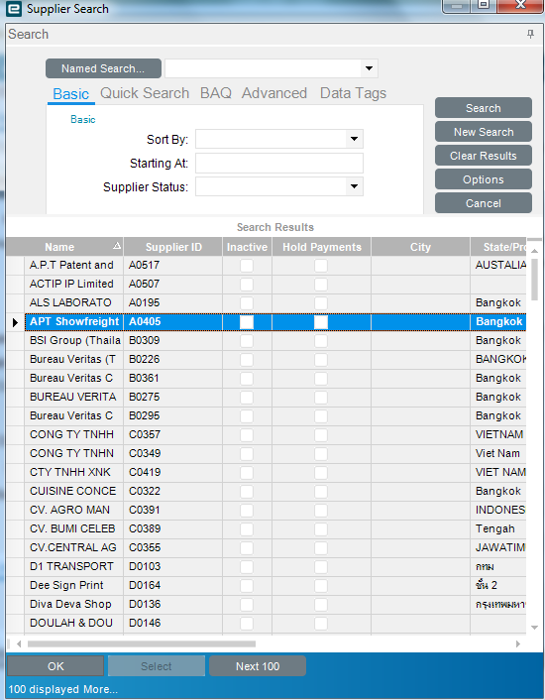
11
11. กด Search หา Supplier ที่จะทำจ่ายแล้วกด OK หรือดับเบิ้ลคลิก
OK

Slide 11
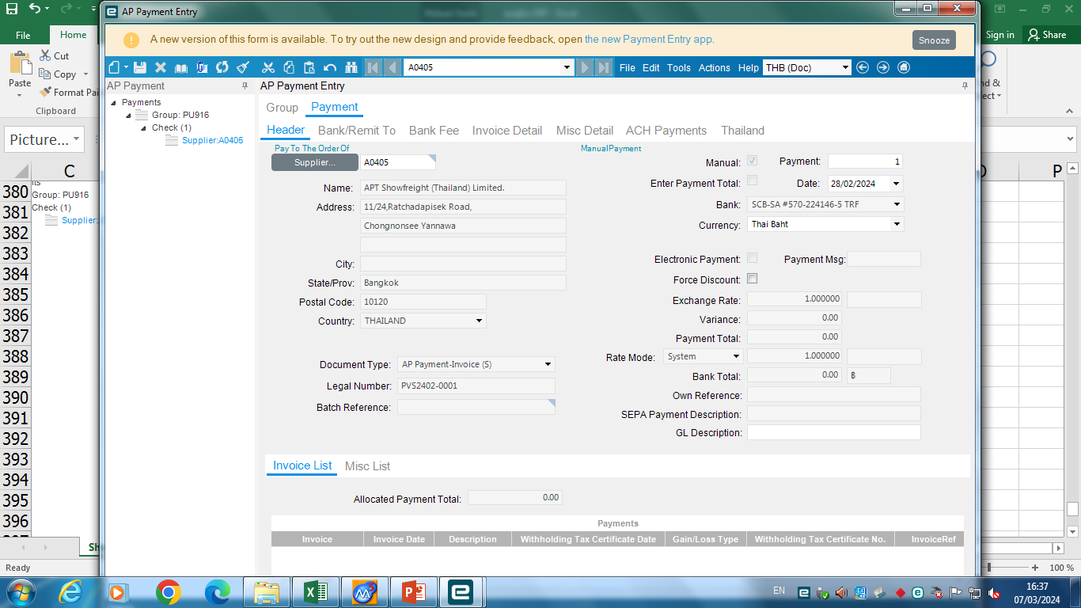
กด Save
12. สังเกตุช่อง Document Type เลือกประเภทของเอกสาร และใส่ตัวเลขในช่อง Payment โดยให้ใส่เลขลงไปก่อน 1 ตัว แล้วกด Save เพื่อให้ระบบ Run เลขที่เอกสารให้ (Payment = Legal Number)
12

Slide 12
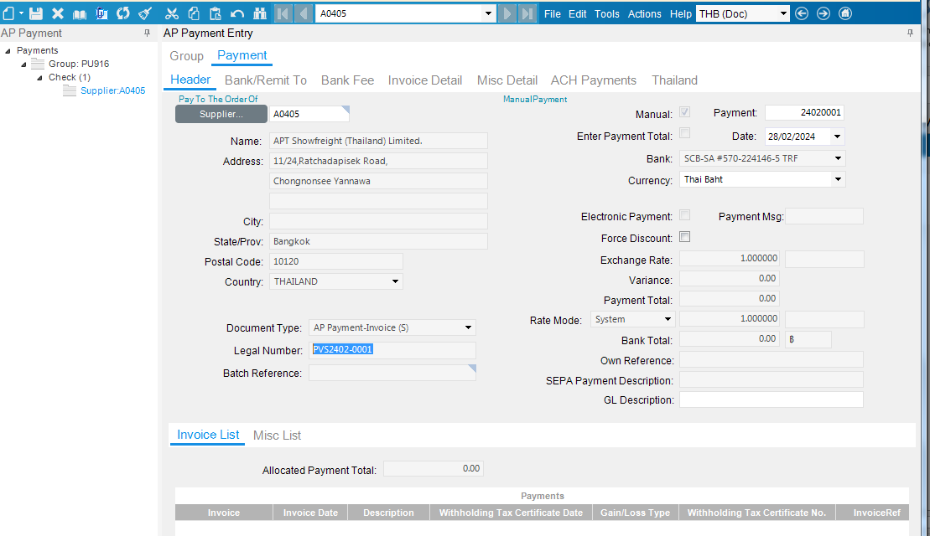
13
13. เอาเลขที่ระบบ Run ในช่อง Legal Number มาใส่ในช่อง payment แล้วกด Save
**กรณีจ่ายชำระด้วยเช็คสามารถระบุเลขที่เช็คในช่อง Payment ได้ **

Slide 13
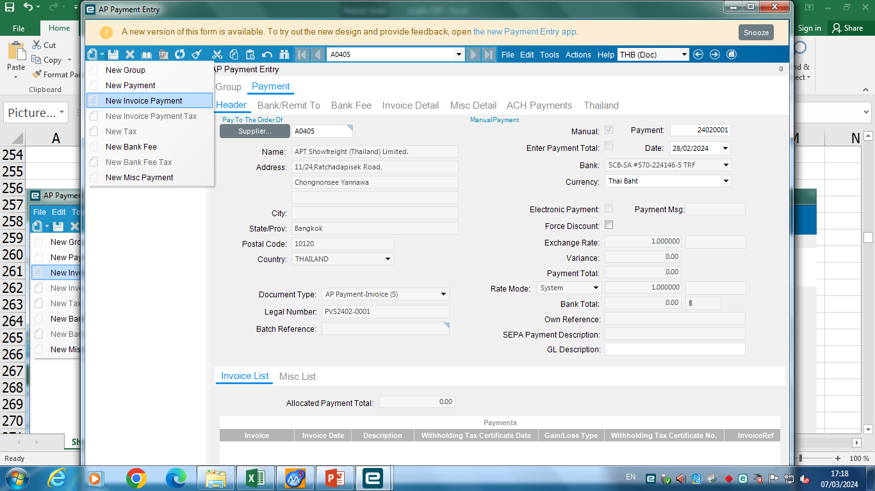
14. กด New เลือก New Invoice Payment
14

Slide 14
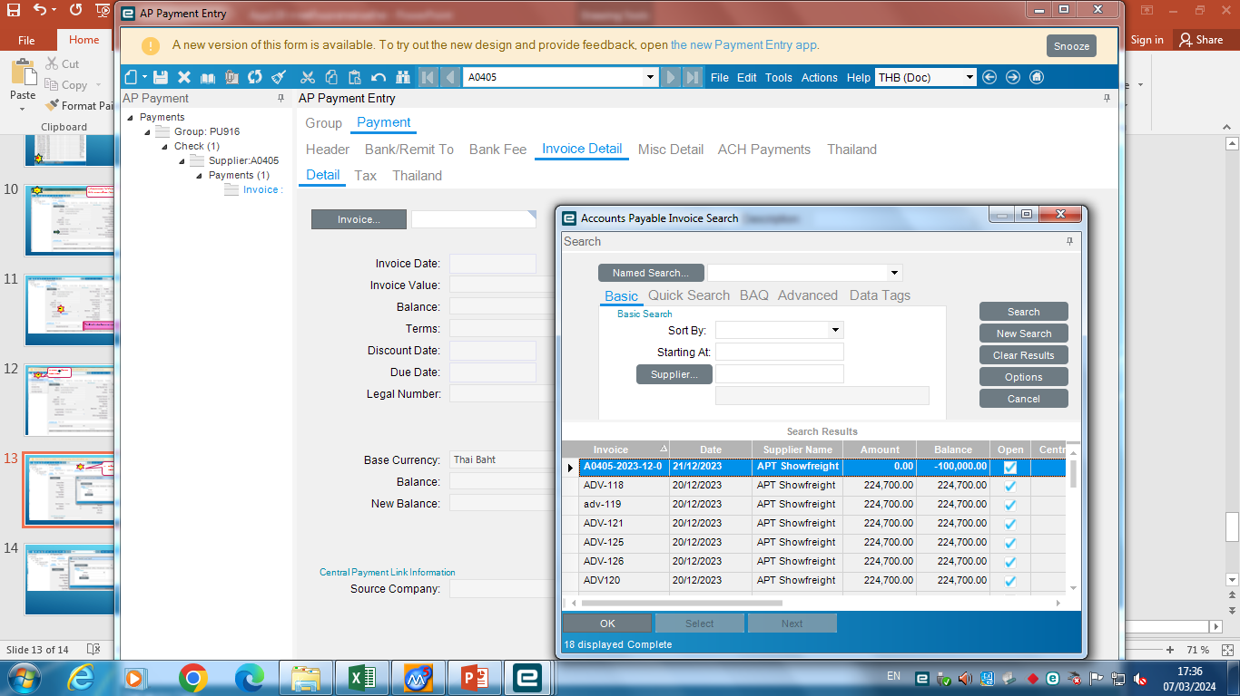
15
15. กดเลือกแถบเมนู Invoice Detail จะแสดงแถบเมนู Invoice… กดแถบเมนู Invoice… กด Search แล้วเลือก Inv. ที่ต้องจ่ายชำระแล้วกด OK หรือดับเบิ้ลคลิก

Slide 15
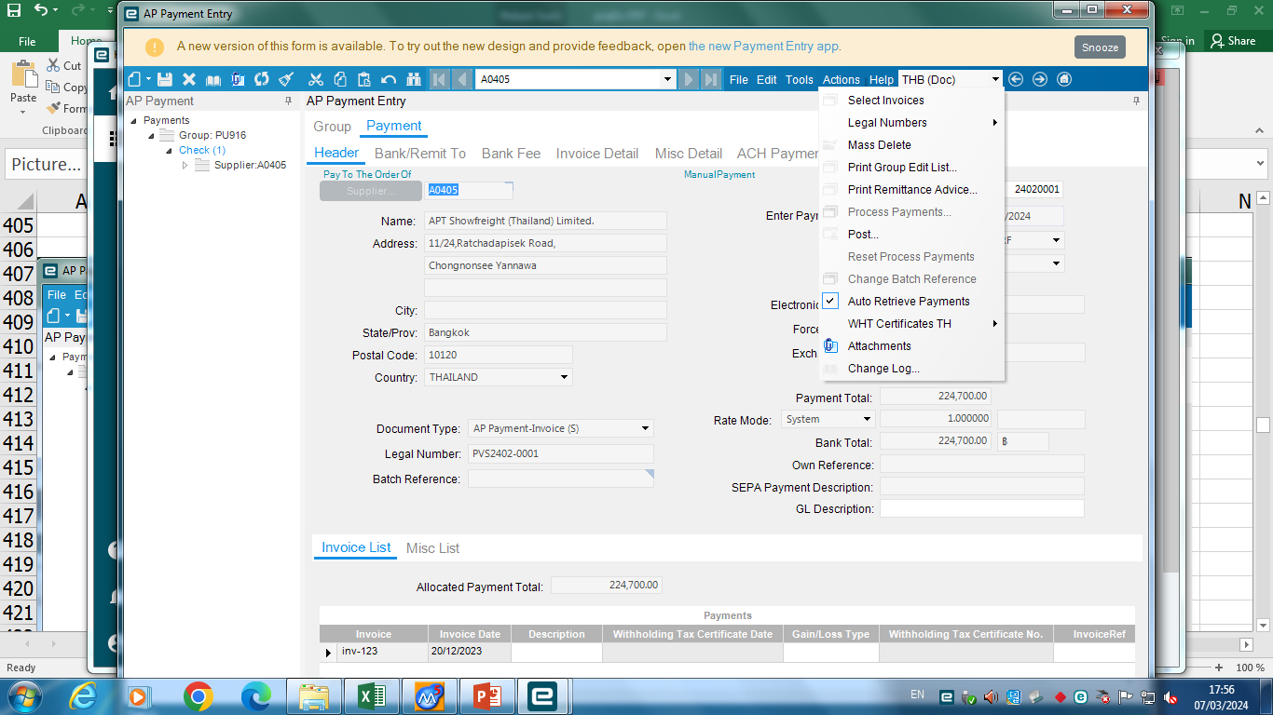
16
16. เมื่อเลือก Inv. ที่ต้องการจ่ายชำระครบแล้ว กด Save หลังจากนั้นเลือกแถบเมนู Actions และเลือกคำสั่ง Print Group Edit List

Slide 16
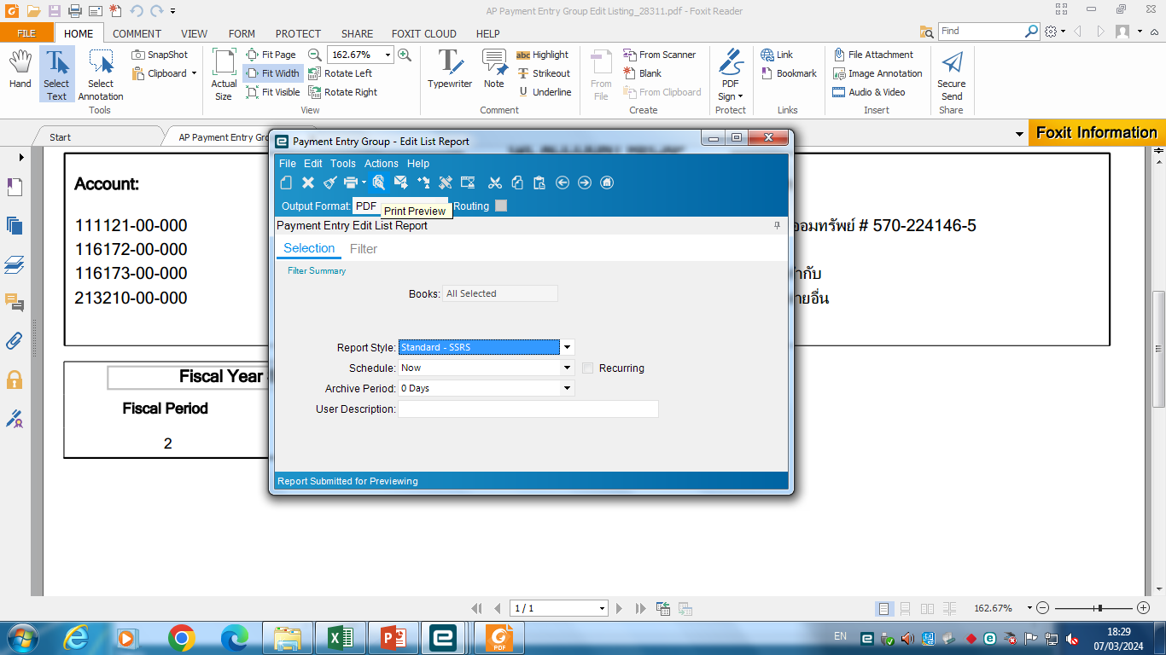
17. กดเลือก Print Preview จะได้เอกสารออกมา
17

Slide 17
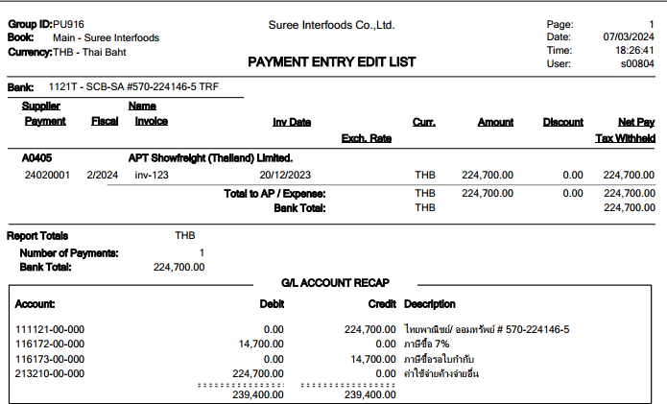

Slide 18
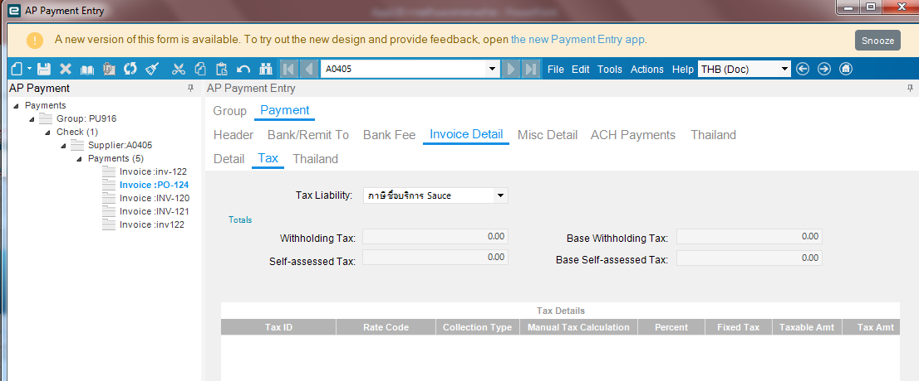
กรณีใบสำคัญจ่ายมีการภาษีหัก ณ. ที่จ่าย
21
21. เลือกแถบเมนู Tax
20
20. เลือก Inv. ที่ต้องการทำรายการหัก ณ. ที่จ่าย

Slide 19
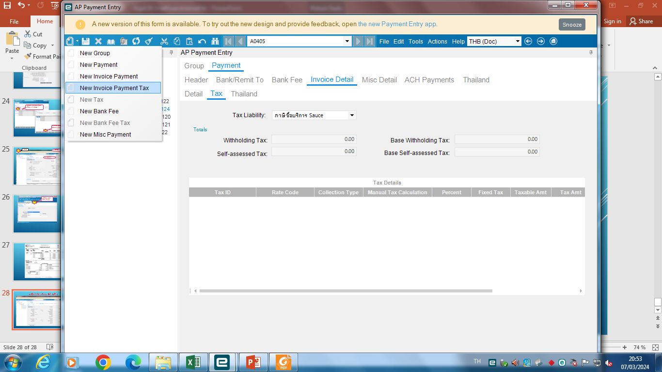
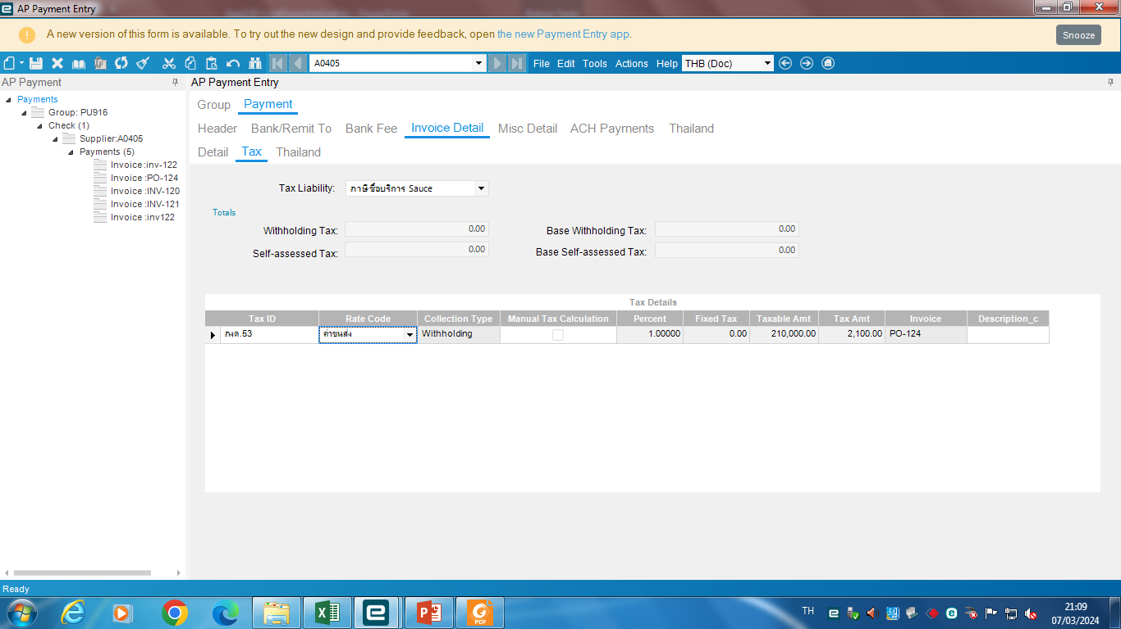
22. กด New เลือกคำสั่งเมนู New Invoice Payment Tax
22
23. กดเลือกประเภท ภงด. 3, ภงด. 53 และประเภทที่ถูกหัก
23

Slide 20
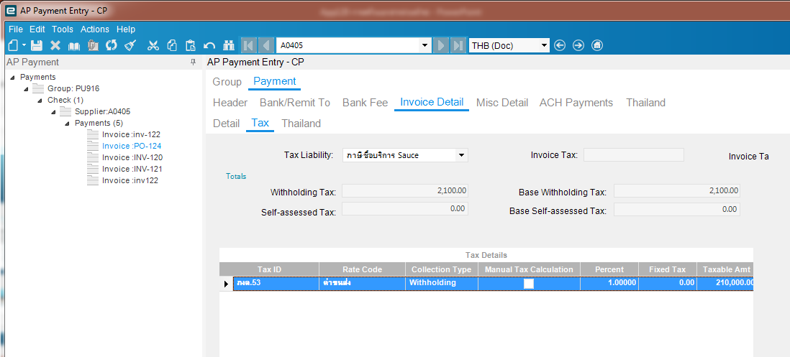
24 . เลือกแถบบรรทัดให้เป็นสีแถบสี
24

Slide 21
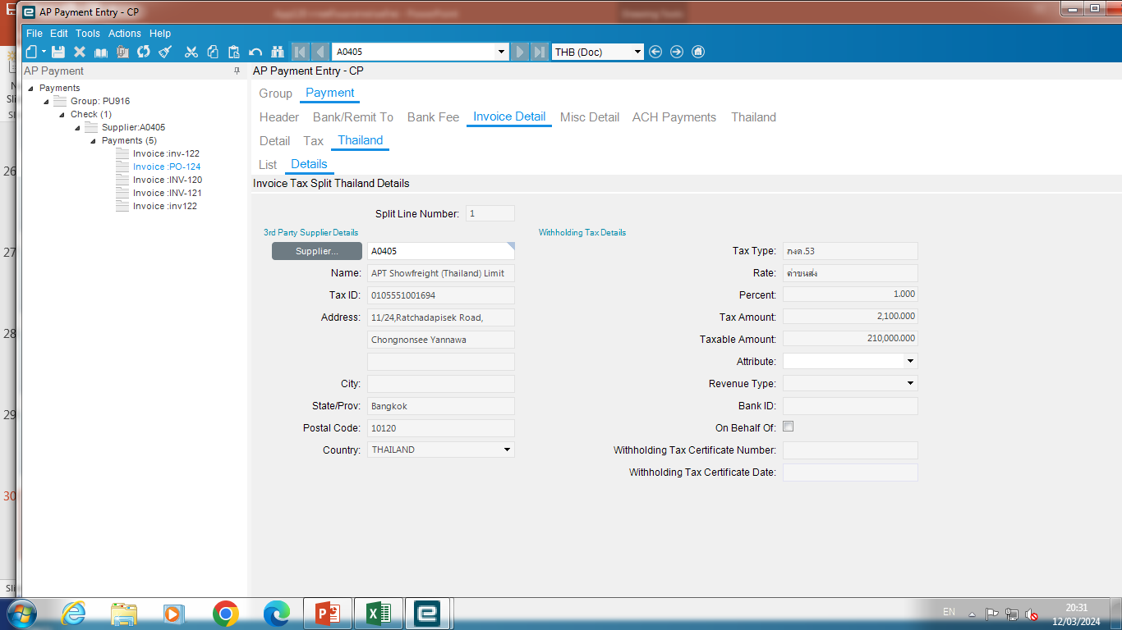
25 . เลือกแถบเมนู Thailand แล้วกดเลือกแถบเมนู Detail ระบบจะแสดงชื่อข้อมูลหัก ณ. ที่จ่าย เป็นข้อมูลเดียวกับที่ดึงมาทำจ่าย
25

Slide 22
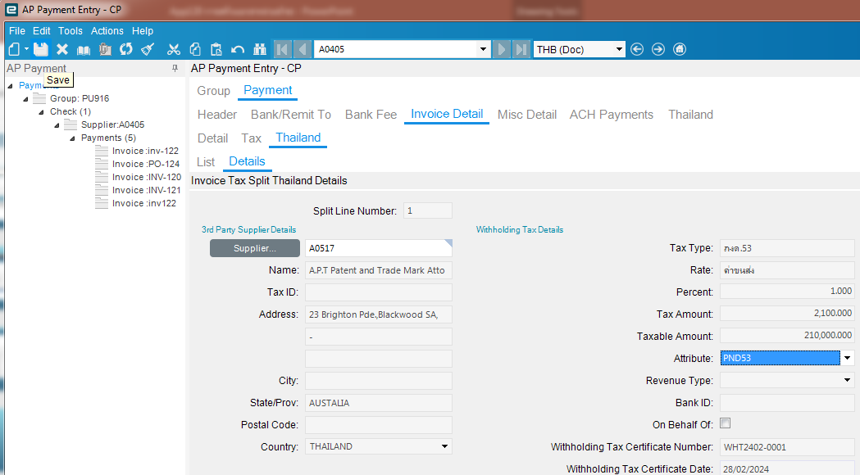
28. กด Save
28
27. ช่อง Attribute ให้เลือกรูปแบบ ภงด. ว่าจะออกเป็น ภงด.3, หรือ ภงด. 53 ฯลฯ
26
26. กรณีออก หัก ณ.. ที่จ่าย ไม่ตรงกับข้อมุลที่ดึงมาทำจ่าย ให้ลบชื่ออก ระบบจะเปิดให้ใส่ข้อมูลใหม่หรือสามารถกดเลือกจากแถบเมนู Supplier… หรือพิมพ์ข้อมูลเองได้
27

Slide 23
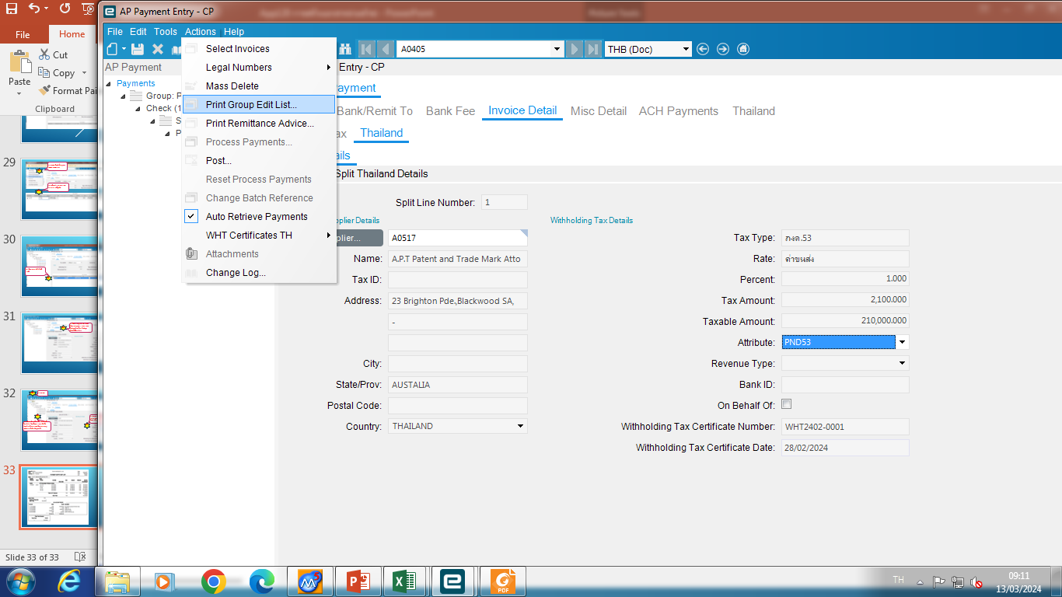
29. แถบเมนู Actions Print group Edit List
29

Slide 24
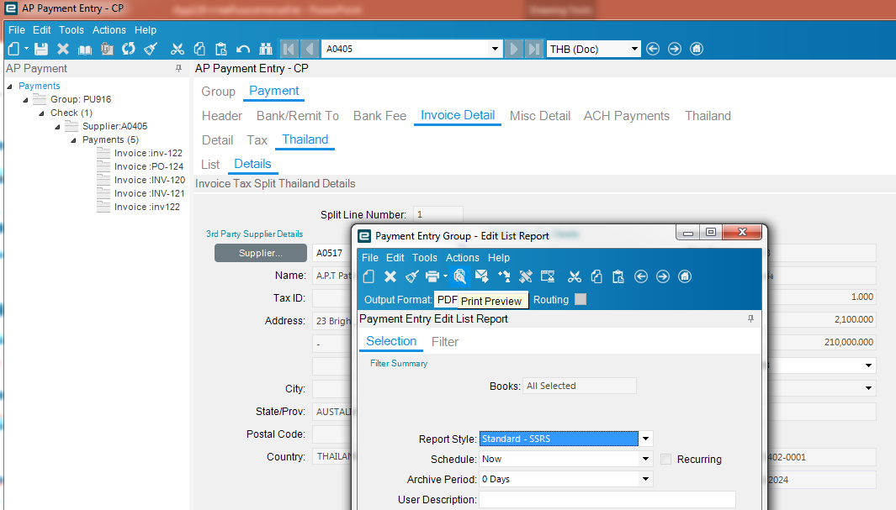
30. เลือก Print Preview
30

Slide 25
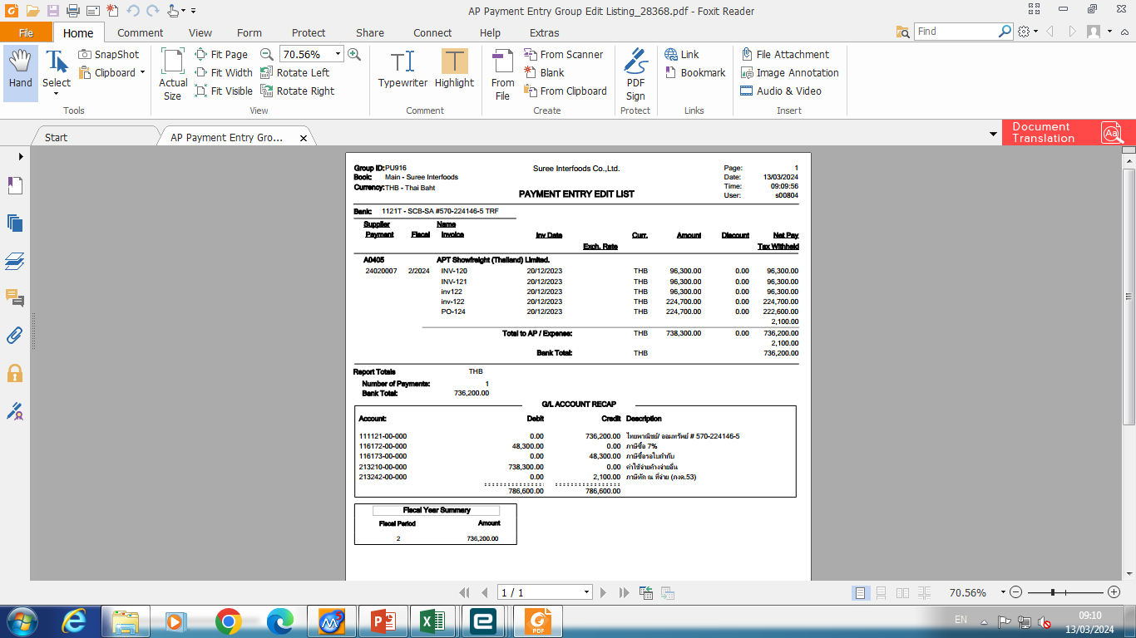
ตัวอย่างเอกสารจ่ายชำระด้วยวิธีการโอนเงิน (ผ่านธนาคารไทยพาณิชย์)

Slide 26
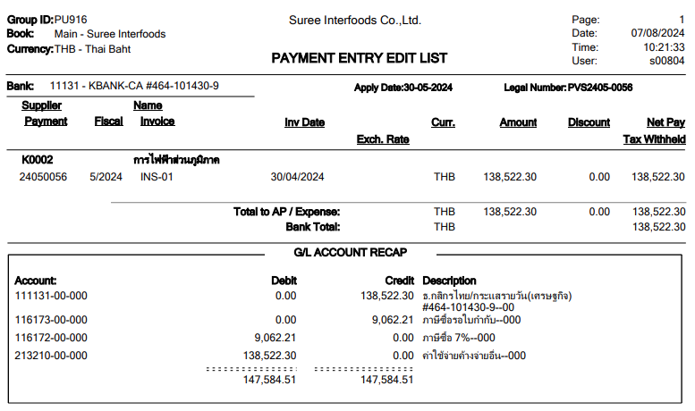
ตัวอย่างเอกสารจ่ายชำระด้วยวิธีการโอนเงิน (ผ่านธนาคารกสิกรไทย)

Slide 27
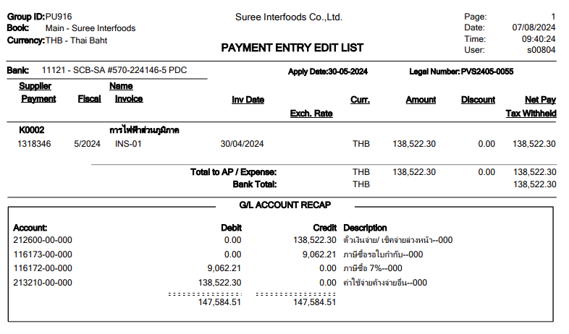
ตัวอย่างเอกสารจ่ายชำระด้วยเช็ค

Slide 28
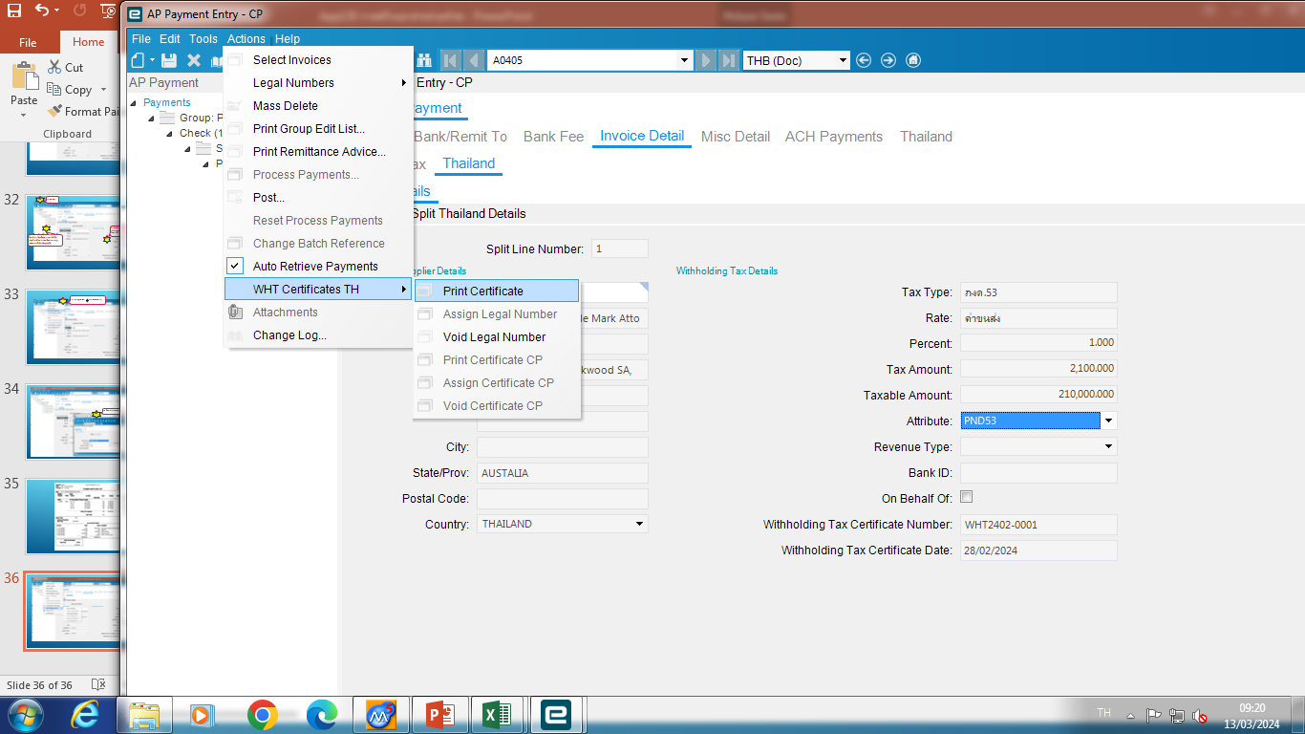
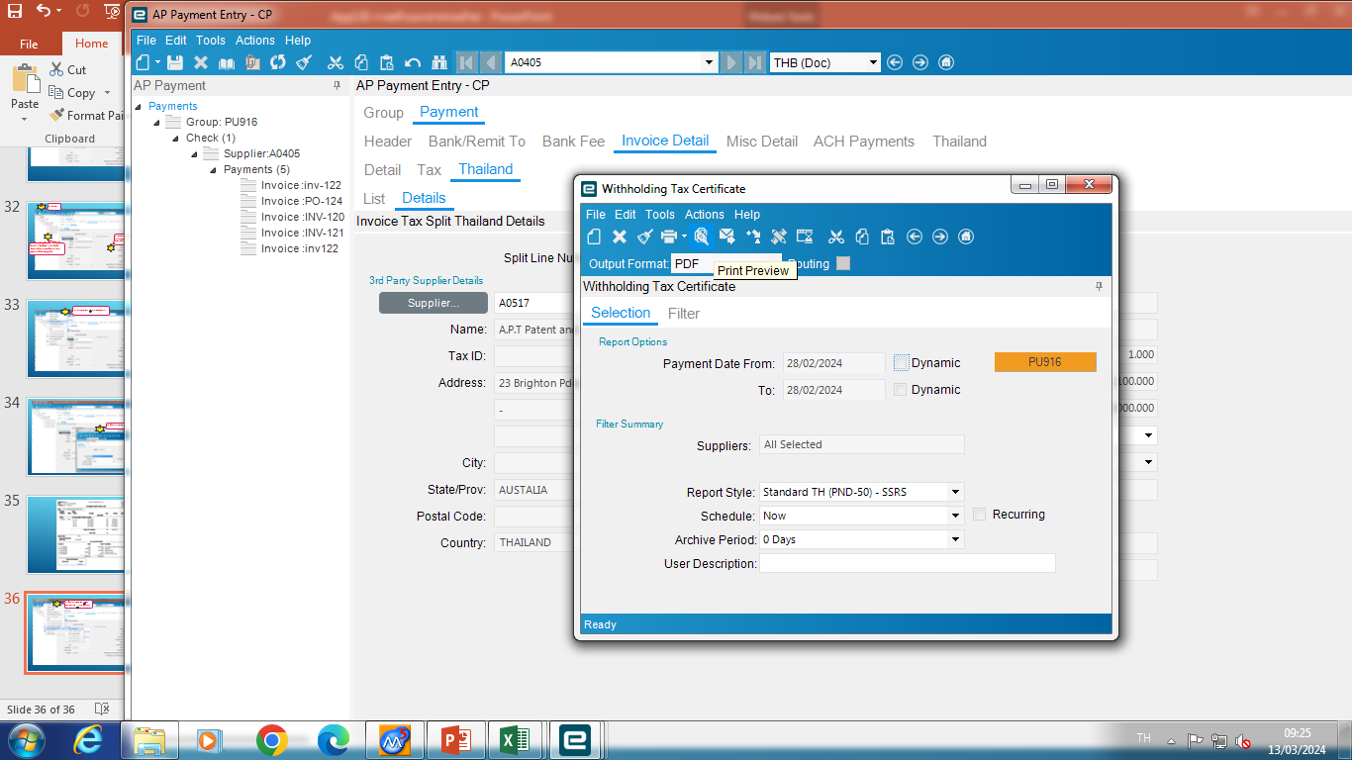
31. เลือกแถบเมนู Actions เลือก
WHT Certificate TH Print Certificate
31
32
32. เลือก Print Preview

Slide 29
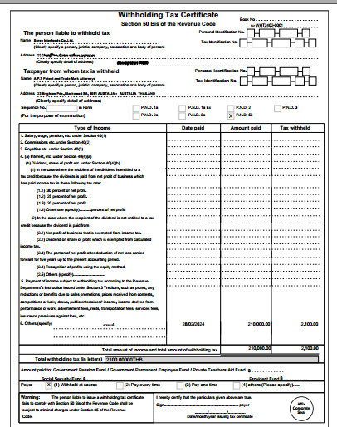
เอกสารที่ได้จากระบบจะเป็นรูปแบบภาษาอังกฤษ

Slide 30
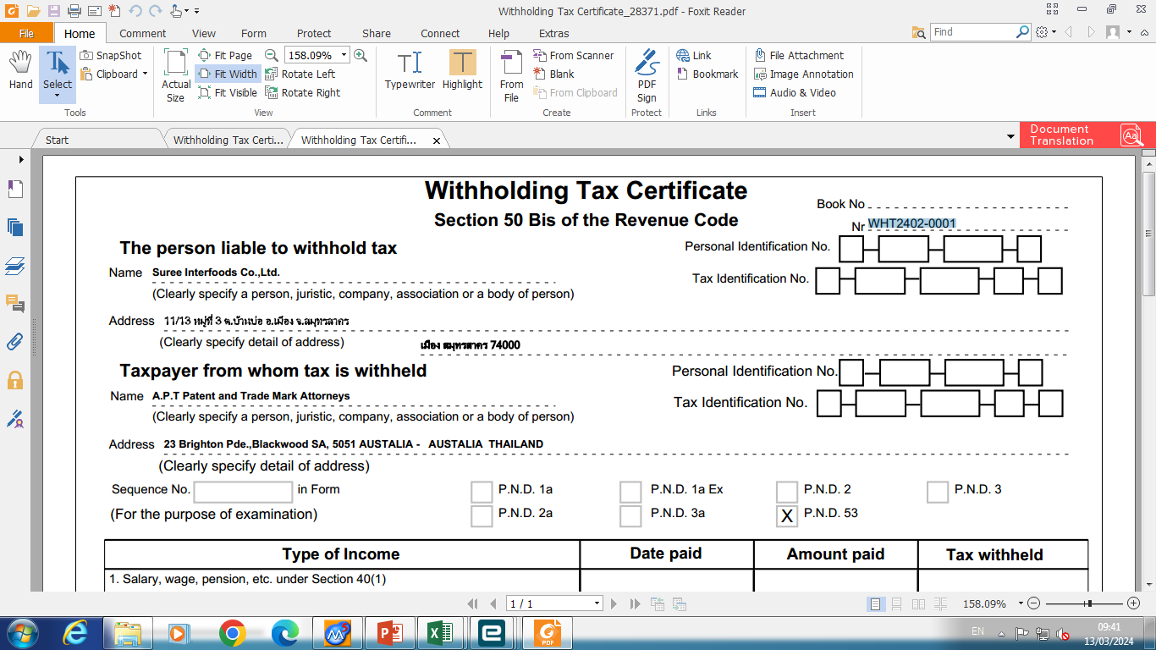
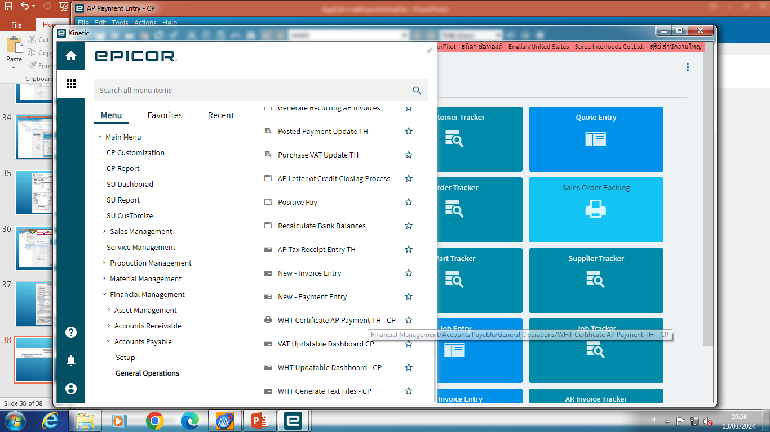
33
33. Copy เลขที่เอกสารหัก ณ. ที่จ่าย เพื่อไปพิมพ์เป็นรูปแบบภาษาไทย
34. ไปที่แถบเมนู เลือกคำสั่ง WHT Certificate AP Payment TH-CP
34

Slide 31
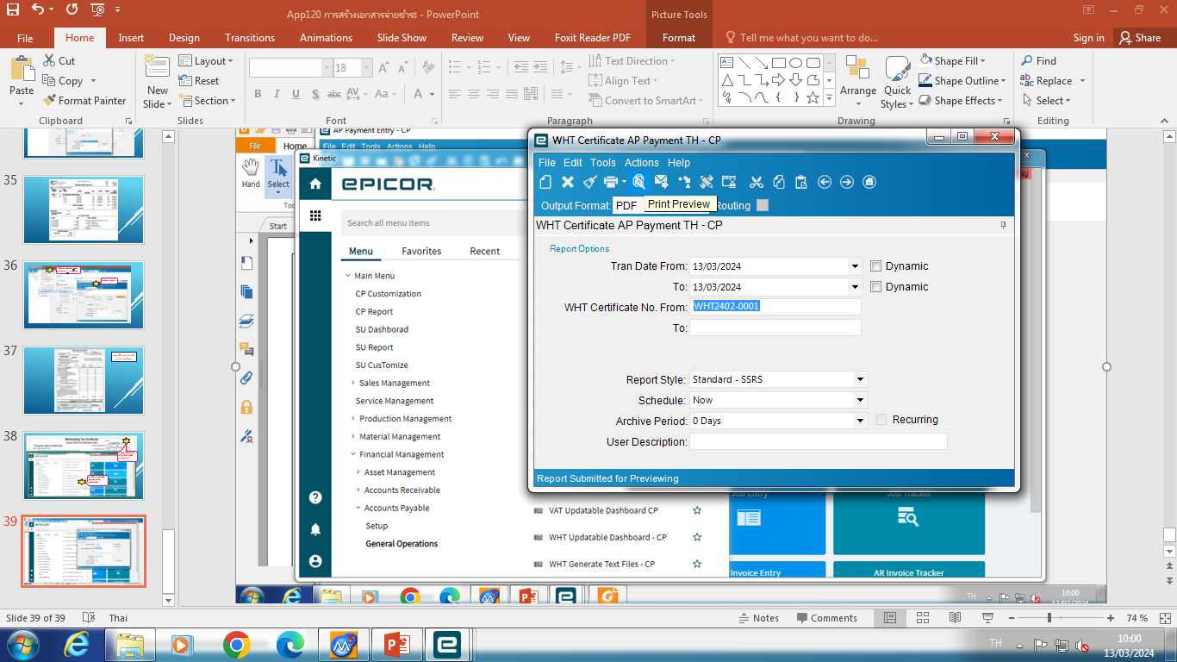
35. ใส่เลขเอกสารหัก ณ. ที่จ่าย ที่ช่อง WHT Certificate No. From เสร็จแล้วกด Print Preview
35

Slide 32
